Slide 1
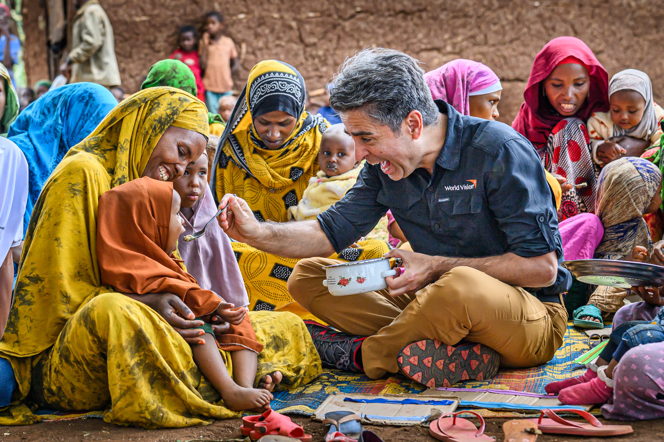
WORLD VISION ✕ WFP · 다자기구협력사업
2025 글로벌 식량위기 대응사업
최종 결과보고 · FINAL REPORT 2025
13개국 · 20개 사업
© World Vision / Jon Warren · Ethiopia 2025

Slide 2
AT A GLANCE
한눈에 보는 성과
식량 배분
영양 치료식
현금·교환권
10,235.1
998.1
$5.1M
톤
톤 (식량 중)
≈ 68억원
자금 레버리지
총 사업비
사업 규모
25.6배
$25.8M
13개국
한국 기여 대비
≈ 343억원
20개 사업

Slide 3
01 WHY
식량위기의 원인 · 영향
근본 원인
아동에게 드리운 그늘
분쟁 및 불안정
교육의 중단
콩고민주공화국·수단 등 장기 내전으로 대규모 난민 발생. 2025 주요 식량위기국 16개국 중 15개국이 분쟁 영향권.
끼니를 위해 학교 대신 노동으로 내몰리며 배움의 기회를 잃음.
기후변화
조혼과 가족 분리
잦은 가뭄·홍수와 불규칙한 날씨가 흉작·농업 피해로 이어져 취약 지역의 식량 생산성을 직접 떨어뜨림.
배급이 삭감된 가구의 아동은 조혼·학업중단·가족분리 위험이 약 2배로 높아짐.
경제적 충격
정신건강의 위기
고물가·식량가격 폭등으로 구매력 붕괴. 배급량이 하루 권장 칼로리의 50% 미만으로 축소되기도 함.
굶주림과 불안정한 환경 속에서 불안·우울 등 심리적 고통이 커짐.
출처: WFP × World Vision 공동연구 「In the Shadow of Hunger」 (2026)

Slide 4
02 WHERE
국가별 배분 실적 · 13개국 20개 사업
국가 | 식량 (톤) | 현금·교환권 | 치료식 (식량 중)
콩고민주공화국 | 3,797.0 | — | 151.1
수단 | 3,322.1 | $324K | 52.8
아프가니스탄 | 829.3 | $174K | 65.7
에티오피아 | 695.8 | — | 695.8
우간다 | 505.0 | $558K | 33.6
베네수엘라 | 475.5 | — | —
남수단 | 411.9 | $539K | 0.5
차드 | 198.5 | $16K | —
방글라데시 | — | $1.89M | —
콜롬비아 | — | $1.46M | —
중앙아프리카공화국 | — | $87K | —
미얀마 | — | $65K | —
케냐 (생계 역량 강화) | — | — | —
합계 | 10,235.1 | $5.1M | 998.1
치료식 무게는 식량 배분량에 포함된 부분집합입니다. · 환율 1,330원/USD · 월드비전 기여분 누적 기준.

Slide 5
03 WHAT
핵심 활동
1
일반식량 배분
1인 2,100kcal 기준
분쟁·기후로 식량을 잃은 가정에 수수·콩·옥수수 등 현물 식량을 정기 배분
2
현금·교환권
효율 + 존엄성
시장 기능이 있는 지역에 현금·바우처를 지급해 수혜자가 직접 식량 구매
3
영양 치료식
998.1톤
5세 미만 아동·임산부·수유부의 영양실조를 진단·치료 (플럼피넛 등 즉석 치료식)
4
학교 급식
등록률 +9%
출석 아동에게 급식을 제공해 영양과 출석률을 함께 향상, 텃밭·지역조달 병행
5
생계 역량 강화
자립 지원
마을저축그룹·작물보험·기후스마트농업으로 주민 주도의 자립 기반 마련

Slide 6
03 WHAT
배분 식량 구성 · 총 10,235.1톤
식탁에 오른 것들
옥수수·수수 등 곡물이 주력 열량원, 콩으로 단백질을 보충하고 영양실조 치료식으로 5세 미만·임산부를 집중 지원했습니다.
수입 의존도가 큰 밀 비중을 줄이고, 가뭄에 강하고 역내 조달이 쉬운 수수·옥수수 중심으로 전환했습니다.
전년 대비 식량 배분량 약 70% 증가
2024년 6,018톤 → 2025년 10,235.1톤

Slide 7
04 RESULT
사업 성과
계획 대비 배분 집행률
자금 레버리지
25.6배
한국 기여 12.9억원이
WFP 다자협력 사업 수입 $24.8M (≈330억원)
으로 확장되었습니다.
영양 치료식은 누계 998.1톤 배분 (계획 목표 도달).
* 다자기구협력사업 특성상 사업 규모·일정은 글로벌 인도적지원 필요 상황, 도너(WFP) 자금 상황 및 식량 수급에 따라 변동될 수 있습니다.
** 식량·현금 집행률이 약 50% 수준인 주요 사유 — ① 미국 USAID 폐지에 따른 사업 축소·중단, ② 수단·콩고민주공화국 등 분쟁 심화, ③ 수단 화이트나일 사업의 현지 정부 승인 지연.

Slide 8
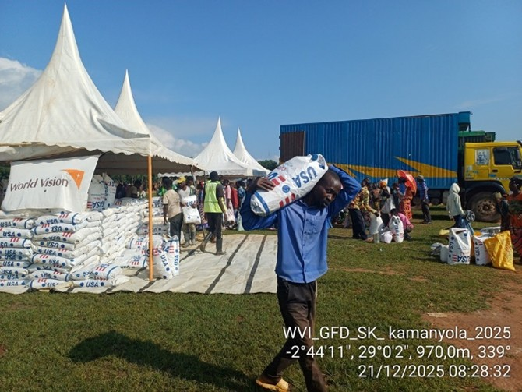
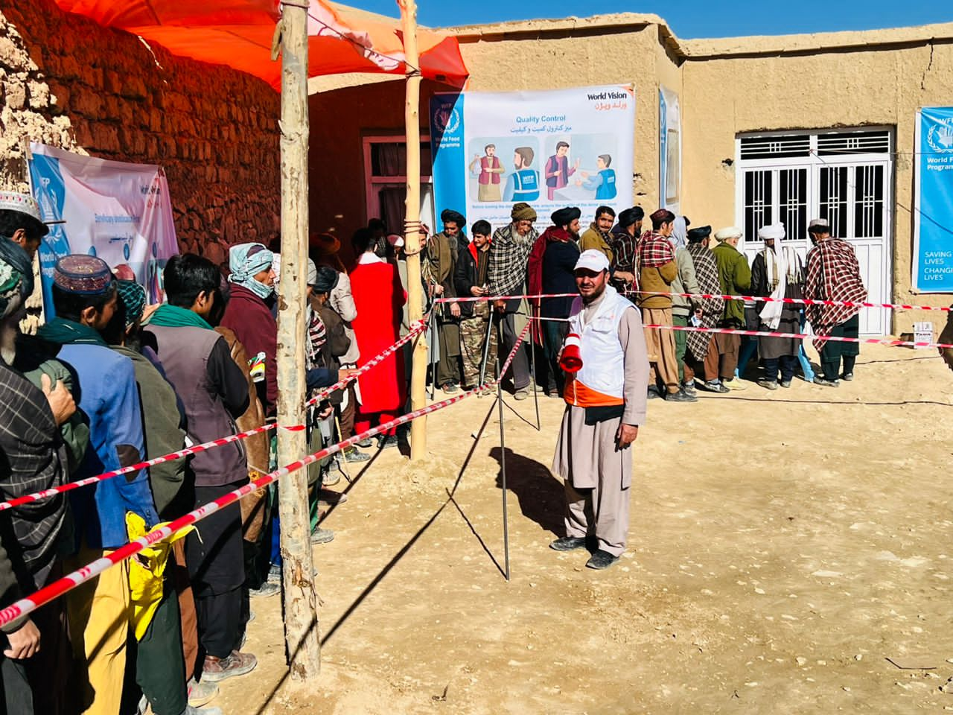
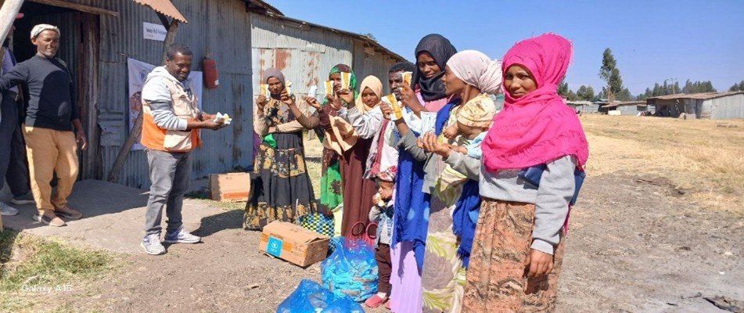
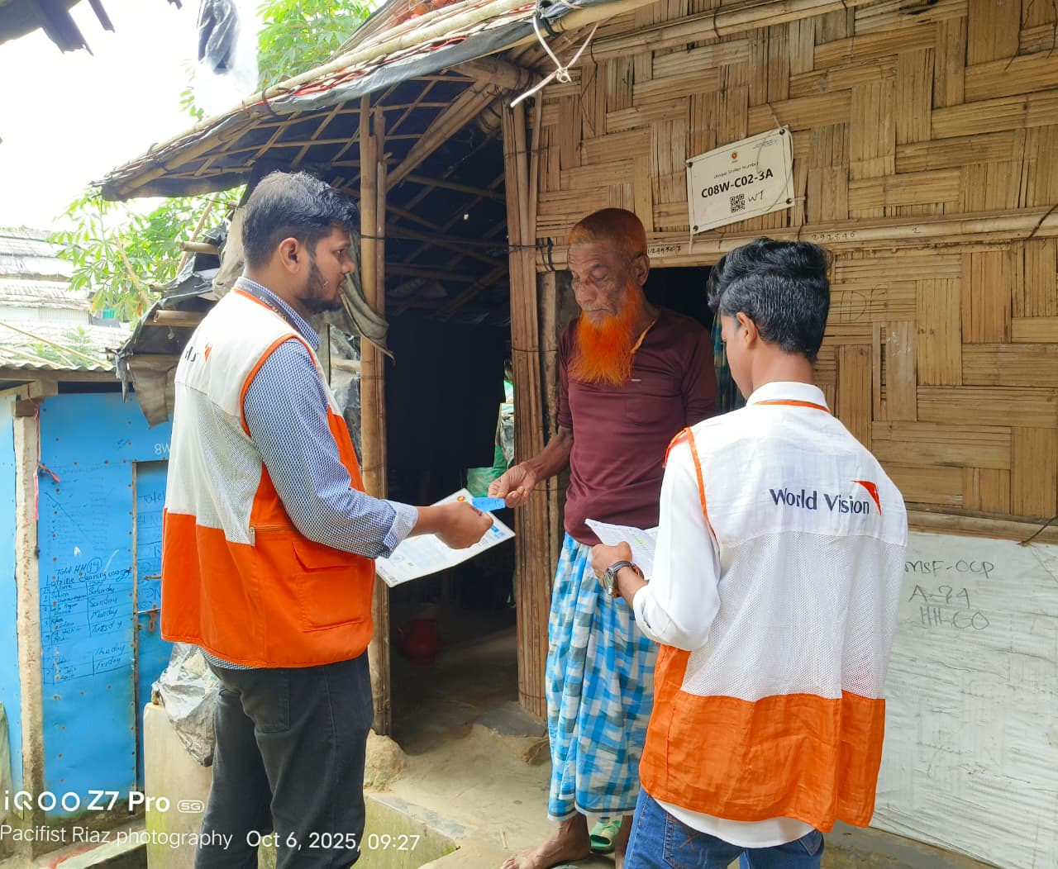
05 GALLERY
현장의 기록
일반식량 배분 콩고민주공화국 · 남부 키부
식량 배분 아프가니스탄 · 고르·바드기스
© World Vision · DR Congo 2025
© World Vision · Afghanistan 2025
영양 치료식 에티오피아 · 티그라이
현금·교환권 방글라데시 · 콕스바자르
© World Vision · Ethiopia 2025
© World Vision · Bangladesh 2025

Slide 9
SOURCES & NOTICE
출처 · 안내
출처
Hunger Hotspots (WFP & FAO, 2025)
「In the Shadow of Hunger」 (WFP & World Vision, 2026)
기준
계획 수치는 제안서(2025.03), 배분 실적은 2025.1~12 누적 기준 · 환율 1,330원/USD · 월드비전 기여분 기준
문의
월드비전 인도적지원팀 조항빈 · hangbin_cho@worldvision.or.kr
© World Vision · 본 보고서 내 담긴 사진 및 영상에 대한 모든 저작권은 월드비전에 있으며, 무단 도용 및 배포를 금합니다.
WORLD VISION ✕ WFP · 2025 글로벌 식량위기 대응사업

